Slide 1





Alcance de la Vigilancia Superior 2023
Segunda parte
Análisis de la situación de derechos que muestra cada uno de los 64 indicadores priorizados para la Rendición pública de cuentas especial
Modelo Analítico

Slide 2
Importante recordar:
Los indicadores son un insumo transversal de referencia en cada departamento y municipio para informar a la CIUDADANÍA, no solo cómo evolucionó el dato del indicador, sino sobre las acciones desarrolladas para mejorar la situación que muestra cada indicador, y si hay avances, logros y retos previstos, así como brechas y metas por cumplir.

Slide 3

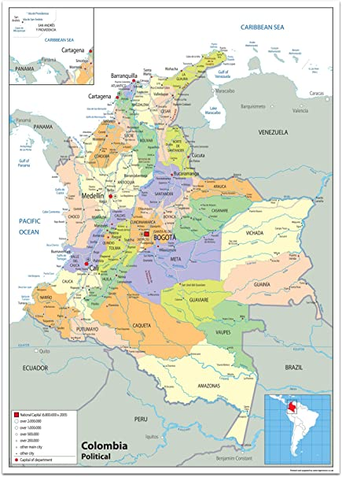

Consulta de indicadores situacionales

Slide 4
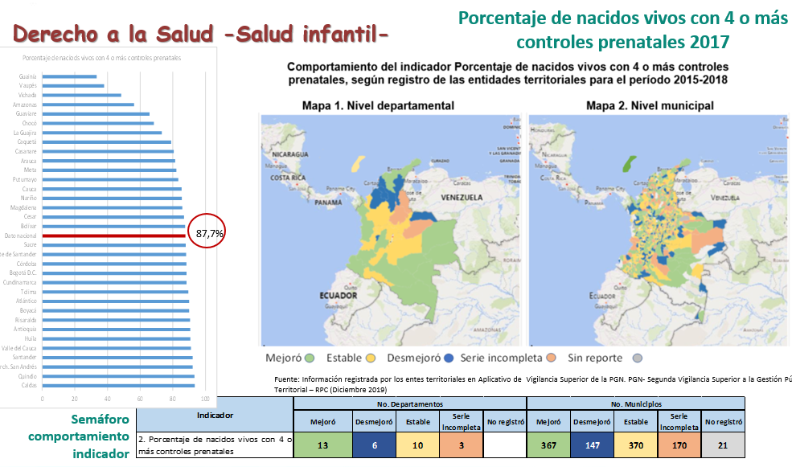
Análisis de la situación que muestra cada uno
de los 64 indicadores priorizados para la RPC
Comportamiento
Municipios con mayor rezago
Comparativos con el dato nacional
y departamental
Brechas que persisten por municipio y departamento
Aproximación al avance en el impacto de las políticas sobre la población menor de 29 años

Slide 5

Fechas
para tener
en cuenta:
La Procuraduría espera contar con la información del funcionario responsable para enviarle el código de seguridad.
4ª. semana de marzo
2ª. semana de abril
Envío a nivel nacional, del link de acceso al instrumento de recolección de información.
De abril a Junio
Registro de información Fases I y II de la RPC – Cargue Informe de gestión
De septiembre a noviembre
Registro de información Fases III y IV y cargue de documentos
Apoyo técnico permanente para el diligenciamiento de la herramienta de vigilancia superior

Slide 6
G R A C I A S
Procuraduría Delegada con funciones mixtas
para la Defensa de los Derechos de la Infancia,
la Adolescencia, la Familia y la Mujer
Equipo de Políticas Públicas

Slide 7



